Slide 1
TECNOLOGÍAS EMERGENTES
Y RIESGOS CIBERNÉTICOS
Maria Waleska Alvarez
Presidenta Ejecutiva & CEO

Slide 2
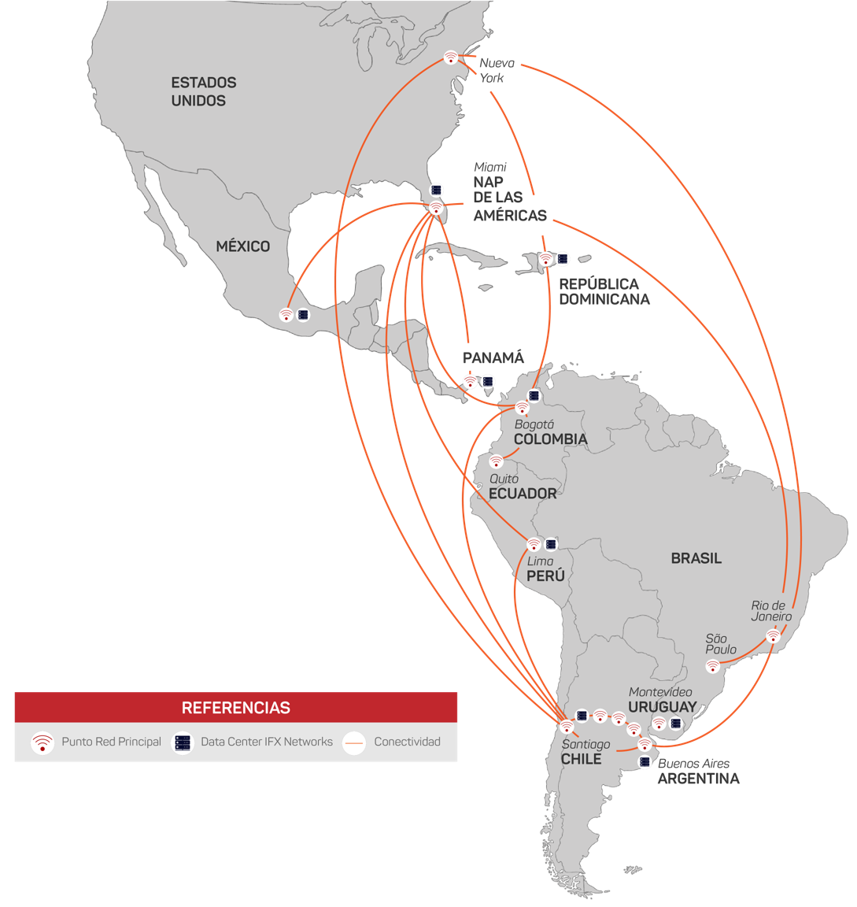
SOBRE NOSOTROS
NAP del Caribe, centro de datos de máxima tecnología con certificación Tier III, diseñado para soportar huracanes, terremotos y ataques del hombre.​ Reconocidos como el HUB de conectividad de la región, nos especializamos en soluciones de misión crítica y continuidad de negocios.
NOS CARACTERIZAMOS POR:
Alta capacidad de seguridad, resiliencia y redundancia.​​
Especialistas en soluciones de data center, cloud (público y privado), ciberseguridad, analítica avanzada de datos.
Presencia en Latinoamérica, Centroamérica y Caribe.​

Slide 3
La resiliencia organizacional es fundamental para que las empresas puedan afrontar los desafíos del entorno digital actual.
Se trata de la capacidad de una organización para prepararse, resistir y recuperarse de incidentes y desafíos tecnológicos, asegurando la continuidad de sus operaciones y la protección de sus activos.

Slide 4
4 Pilares de la
Resiliencia Cibernética
Prevención
Detección
Implementar medidas y controles de seguridad sólidas para mitigar riesgos.
Monitorear continuamente la actividad de la red y los sistemas para identificar incidentes.
Respuesta
Recuperación
Tener un plan de acción efectivo para contener y mitigar los efectos de incidentes.
Restaurar los sistemas y datos rápidamente después de un incidente.

Slide 5
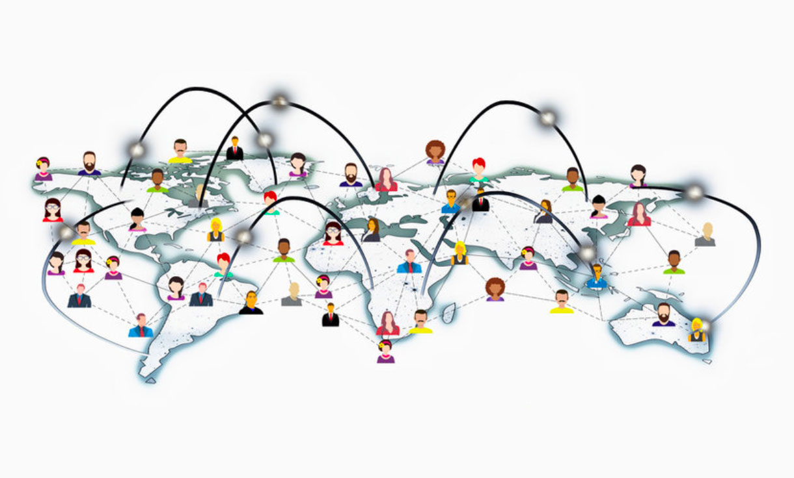
PANORAMA ACTUAL

Slide 6
La tecnología ha transformado nuestras vidas
Sin ninguna duda el siglo XXI se ha caracterizado por el advenimiento de disrupciones tecnológicas en masa, transformando nuestras vidas.
Motores de Búsqueda
Smartphones
GPS
Internet de las cosas
Inteligencia
Artificial
Robótica
Redes Sociales

Slide 9
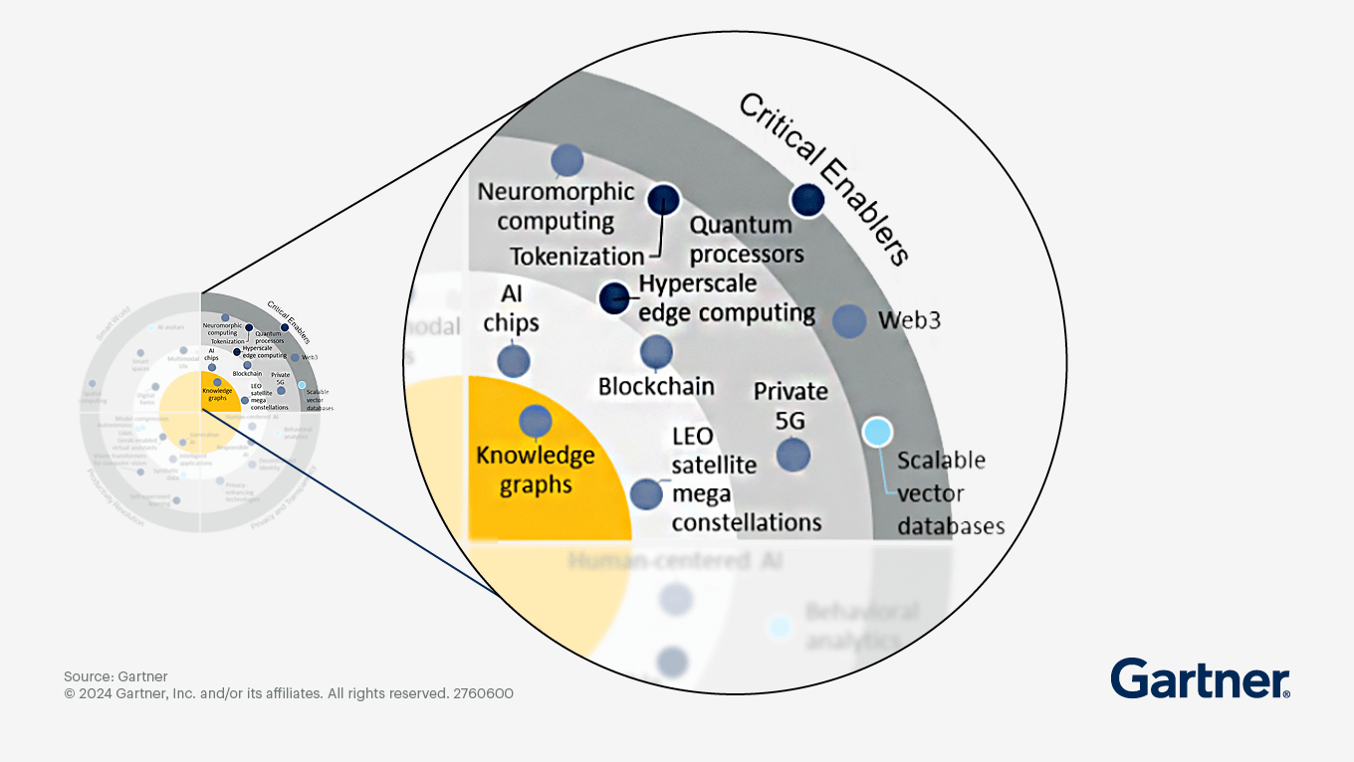
Entre 2023 y 2027, Gartner prevé que se gastarán 3 billones de dólares en IA y para 2027 GenAI representará el 36% del gasto en IA.

Slide 10
Se espera que la cantidad de datos creados, capturados, copiados y consumidos en todo el mundo alcance 181 zettabytes para 2025. Esto representa un crecimiento masivo desde los 64,2 zettabytes registrados en 2020, según un informe de IDC.
La Inteligencia Artificial y el aprendizaje automático son responsables de una parte considerable de esta creación de datos, ya que necesitan vastas cantidades de información para entrenar modelos y mejorar sus capacidades predictivas.

Slide 12
HIPERCONECTIVIDAD
Más de 21.5 mil millones de dispositivos IoT hogares conectados a nivel mundial con dispositivos IoT, con proyecciones de alcanzar los 29 mil millones para 2030.
Más del 80% de las empresas usan IoT para optimizar sus operaciones.
Mientras que, a nivel global, el número promedio es de 3.6 dispositivos por habitante en la actualidad.

Slide 13
Cloud computing
Inicialmente se proyectaba que para el 2025, 85% de las empresas habrán adoptado una estrategia de "cloud-first" para su infraestructura y operaciones, lo que significa que considerarán primero soluciones en la nube antes de optar por alternativas locales.
Las empresas invertirán aproximadamente
$18 mil millones en soluciones de seguridad en la nube para 2026, en respuesta al creciente número de ciberamenazas dirigidas a entornos cloud, según Gartner.
La tendencia actual muestra que el modelo híbrido no solo es una solución intermedia, sino una estrategia bien pensada para maximizar las ventajas de la tecnología moderna, equilibrando control, costo y flexibilidad.

Slide 14
En los últimos años, muchas empresas adoptaron modelos de "cloud-first", trasladando la mayoría de sus operaciones a la nube. Sin embargo, algunas han encontrado desafíos relacionados con costos, seguridad y control que las han llevado a reconsiderar esta estrategia.
Adopción de Modelos Híbridos:
Equilibrio Perfecto:
Los modelos híbridos permiten combinar lo mejor de la nube y las soluciones on-premises. Las empresas pueden utilizar la nube para capacidades de escalado rápido o necesidades temporales, mientras mantienen ciertas operaciones críticas en servidores locales.
Flexibilidad y Agilidad:
Estos modelos ofrecen flexibilidad para adaptar los recursos según la demanda y necesidades específicas, sin estar totalmente atados a un solo entorno.
Optimización de Costos:
Facilitan la gestión de costos, permitiendo a las empresas elegir dónde alojar cada parte de su infraestructura de manera más rentable.

Slide 15
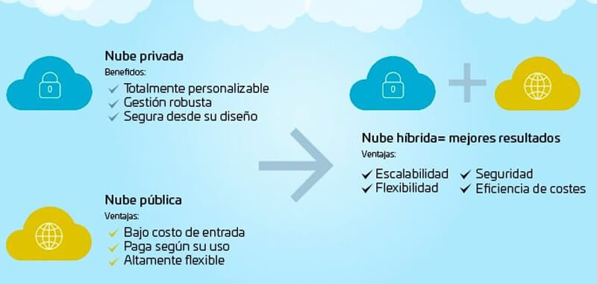
NUBE HÍBRIDA
Aprovechando las ventajas de
la nube pública y privada
Un informe de Gartner indica que para 2025, más del 90% de las empresas que utilizan infraestructura en la nube adoptarán una estrategia híbrida para gestionar sus operaciones de TI, aprovechando la flexibilidad de mover cargas de trabajo entre entornos según las necesidades..

Slide 16
PANORMA
DEL RIESGO
EN EVOLUCIÓN

Slide 17
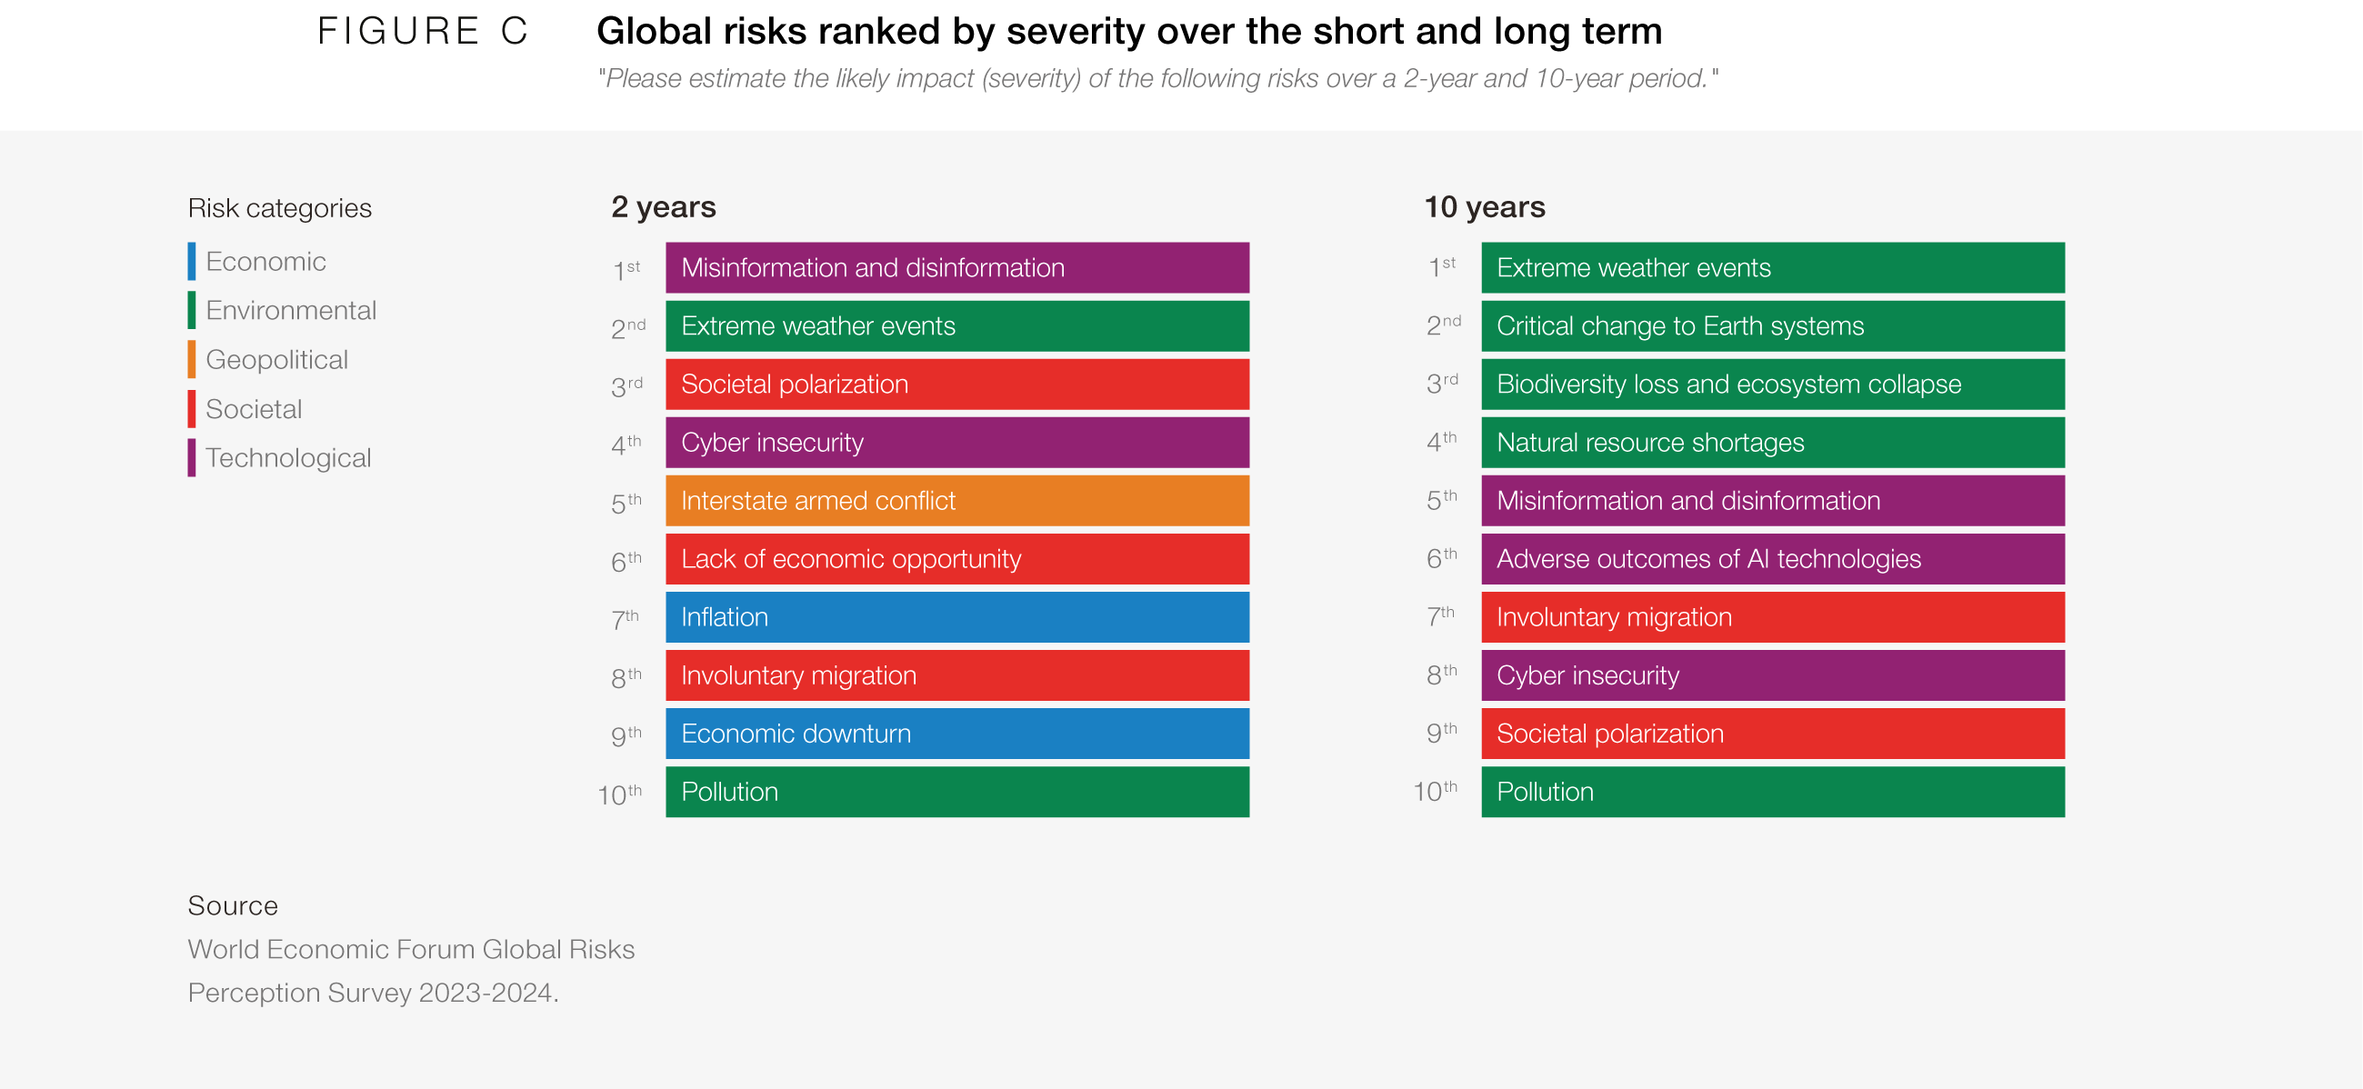

Slide 18
A medida que aumenta el uso de herramientas digitales, también aumenta la cantidad de datos creados y el riesgo digital

Slide 19
A MAYOR CONECTIVIDAD, MAYOR RIESGO
Invasión de privacidad a través de dispositivos IoT y AI.
Hackeo de routers y redes Wi-Fi.
Phishing y suplantación de identidad.
Ataques a cuentas de videojuegos.

Slide 20
RIESGOS MÁS IMPORTANTES PARA LAS ORGANIZACIONES
DIFICULTADES QUE ENFRENTA EL ÁREA DE GESTIÓN DE RIESGOS

Slide 21
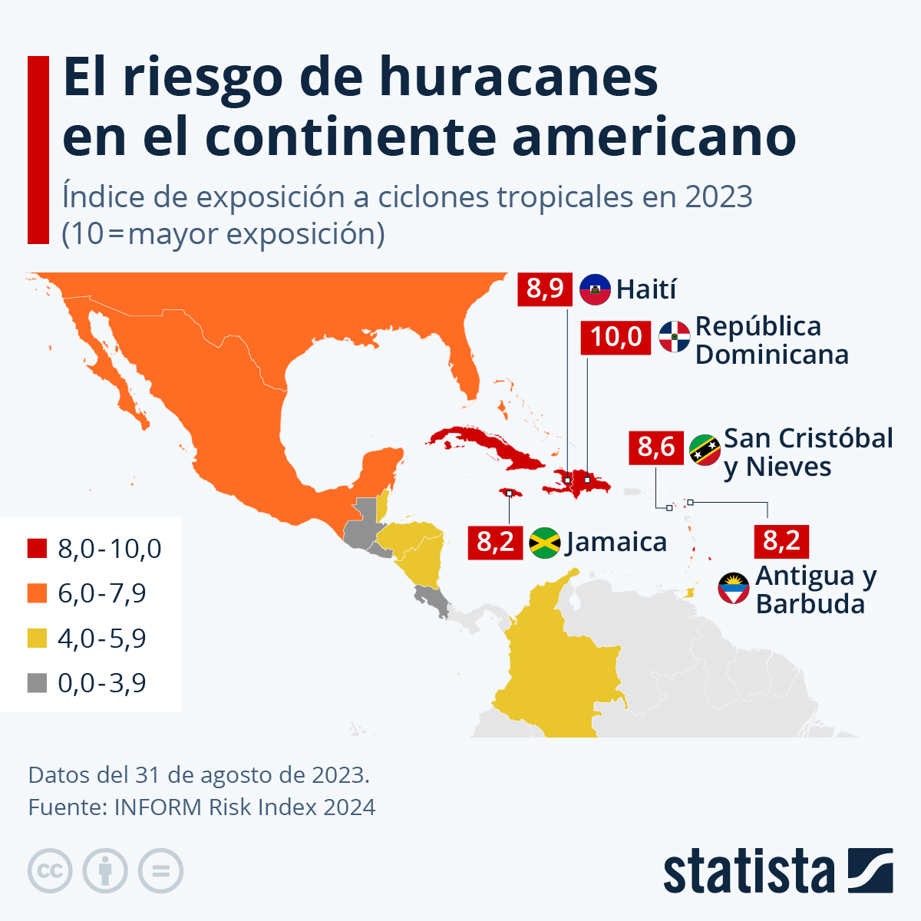
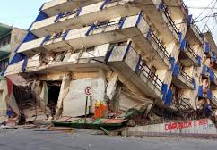

Slide 22
Ciberseguridad
Costos Elevados
Predicción Preocupante
El costo promedio de una brecha de datos es de $4.35 millones.
Los costos globales por delitos cibernéticos alcanzarán $10.5 billones anuales para 2025.

Slide 23
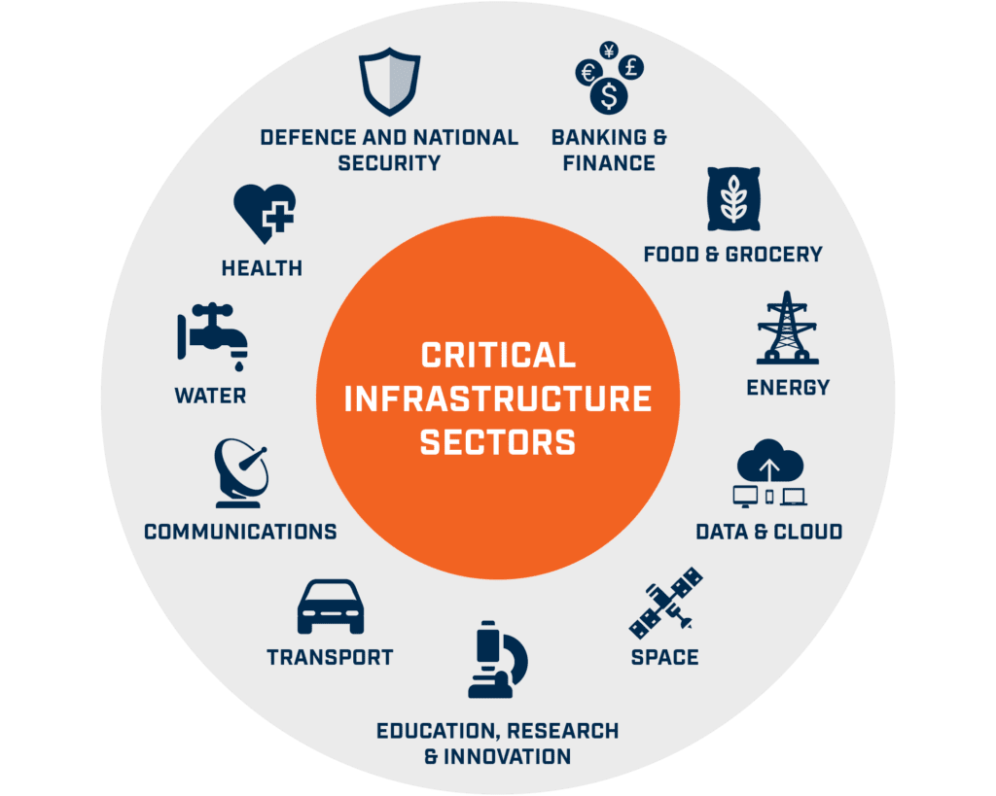
Infraestructura Crítica
Banco Santander sufre un ciberataque a su base de datos de clientes y empleados alojada en un proveedor externo. Madrid, 14 de mayo de 2024
Uno de los mayores sistemas de hospitales en EE.UU., Universal Health Services, sufrió un ataque de ransomware que afectó a más de 400 centros de salud, paralizando las operaciones durante días y obligando a los empleados a usar registros en papel​
DEFENSA Y SEGURIDAD NACIONAL
BANCA & FINANZAS
SALUD
COMIDA
SECTORES DE INFRAESTRUCTURAS CRITICAS
AGUA
ENERGÍA
En mayo de 2021, las empresa JBS, la mayor empresa procesadora de carne del mundo, fue víctima de un ataque de ransomware y tuvo que pagar un rescate de 11 millones de dólares a los atacantes para restablecer sus operaciones.
Durante el primer semestre de 2024, el sector de las telecomunicaciones fue el principal objetivo de los ciberataques, con 284 incidentes por cada 10,000 sistemas.
COMUNICACIONES
DATOS Y CLOUD
TRANSPORTE
ESPACIO
Ataque coordinado interrumpe el sistema de trenes de alta velocidad el día inaugural de los juegos olímpicos en Francia afectando 800,000 pasajeros.
EDUCACIÓN, INVESTIGACIÓN E INNOVACIÓN

Slide 24
Tendencias Seguridad
Crecimiento de Amenazas
Necesidad de
Resiliencia
Inversión en Ciberseguridad
Los costos por ciberdelitos aumentan exponencialmente.
Las organizaciones deben mejorar su preparación y respuesta.
La inversión en seguridad digital se vuelve crítico.

Slide 25
Ataques sofisticados requieren
defensas más sofisticadas

Slide 26
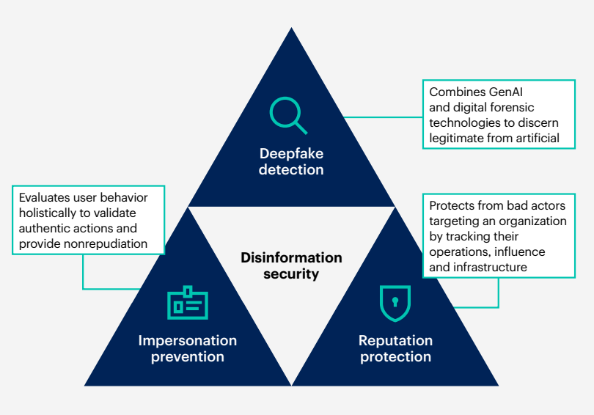
Desinformation security
El principal activo de las entidades financieras es su reputación.
La seguridad contra la desinformación está diseñada para ayudar a:
Crear sistemas que garanticen la precisión de la información.
Verificar la autenticidad y controlar la difusión de contenido dañino.

Slide 27
Toma de decisiones basada en datos
Definir la situación
1
Identificar claramente los objetivos y las preguntas clave.
2
Recopilar datos
Obtener información relevante de múltiples fuentes.
Analizar e interpretar
3
Extraer insights valiosos a partir de los datos.
4
Tomar decisiones
Implementar soluciones fundamentadas y evaluar su impacto.

Slide 28
Garantizar la calidad de los datos
Limpieza de Datos
Gobierno de Datos
Eliminar inconsistencias, errores y datos incompletos es fundamental para asegurar la integridad de la información y obtener insights confiables.
Establecer políticas y procesos para la gestión integral de los datos, desde su captura hasta su uso, garantiza su calidad y seguridad.
Sesgo en Modelos de IA
Integración de Fuentes
Identificar y mitigar los sesgos presentes en los modelos de inteligencia artificial es clave para evitar resultados perjudiciales y decisiones equivocadas.
Consolidar y armonizar datos de múltiples orígenes permite tener una visión integral y tomar decisiones mejor informadas.

Slide 29
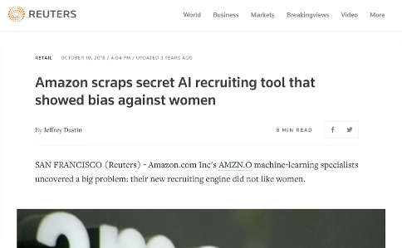
Sesgo en Modelos de IA: El Caso de Amazon
Algoritmos Discriminatorios
Impacto en la Diversidad
Importancia de la Auditoría
Amazon desarrolló un modelo de selección de personal que, sin querer, excluía a las mujeres de los procesos de contratación debido a sesgos presentes en los datos de entrenamiento.
Este tipo de sesgos en los modelos de IA puede tener consecuencias graves al limitar las oportunidades laborales de grupos subrepresentados y afectar negativamente la diversidad en las organizaciones.
Es fundamental auditar constantemente los modelos de IA para detectar y mitigar sesgos que puedan tener un impacto perjudicial en la toma de decisiones y la equidad.

Slide 30
SER RESILIENTES NO ES OPCIONAL
Lograr
EQUILIBRIO entre la transformación digital y la seguridad no es opcional

Slide 31
Entonces
¿CÓMO LOGRAMOS EQUILIBRIO EN EL MUNDO DIGITAL?

Slide 32
Construyendo resiliencia digital con liderazgo
Adaptabilidad
Ser flexible para adaptarse a las nuevas tecnologías y las demandas cambiantes del mercado.
Innovación
Desarrollar soluciones creativas para enfrentar los desafíos y aprovechar las oportunidades.
Colaboración
Trabajar en conjunto con otros para compartir conocimientos y encontrar soluciones.
Resiliencia
Capacidad para superar los desafíos y recuperarse de las dificultades.

Slide 33
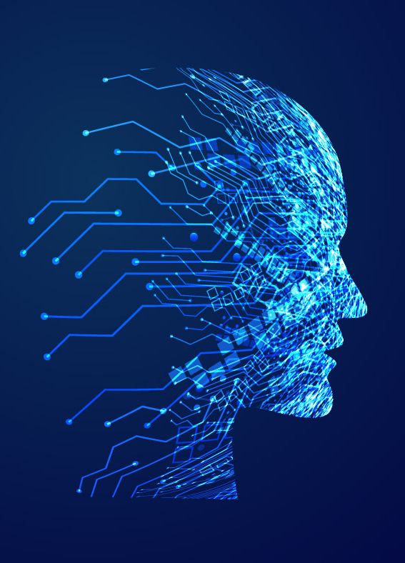
Beneficios de la Inteligencia Artificial en la resiliencia digital
Detección temprana
de amenazas
Respuesta automatizada a incidentes
Optimización de la seguridad de la nube
Mejora de la experiencia
del cliente

Slide 34
Desafíos y oportunidades de la Inteligencia Artificial
Falta de talento especializado
La escasez de expertos en IA es un desafío para la implementación exitosa de soluciones de IA.
Preocupaciones éticas y de privacidad
El uso responsable de la IA es crucial para garantizar la privacidad y la seguridad de los datos.
Implementación y escalabilidad
Es importante abordar los desafíos de integración y escalabilidad para lograr una implementación eficiente de la IA.
Colaboración y estándares
La colaboración entre empresas y la creación de estándares de IA son esenciales para el desarrollo y la adopción de la IA.

Slide 35
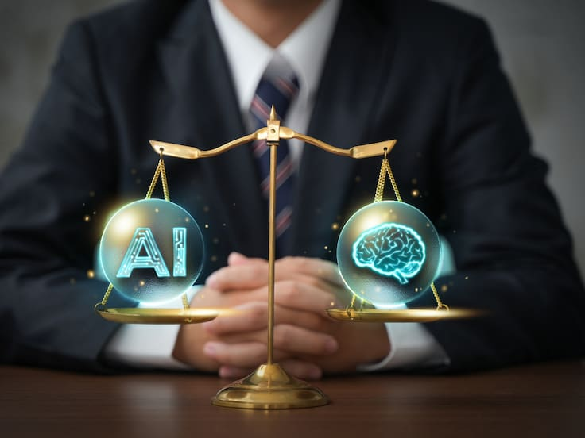
Uso de la Inteligencia Artificial
Principios éticos
Transparencia
1
Garantizar la transparencia en el desarrollo y aplicación de la IA
Responsabilidad
2
Asumir la responsabilidad por las decisiones y acciones de los sistemas de IA
Privacidad
3
Proteger la privacidad y los datos personales de los usuarios
Equidad
4
Evitar sesgos y garantizar la igualdad de oportunidades
Seguridad
5
Garantizar la seguridad de los sistemas de IA y sus usuarios

Slide 36
Innovación digital apoyados en la IA
Industrias que lideran a través de la tecnología
Salud:
Diagnóstico asistido por IA: Herramientas de IA que analizan imágenes médicas para ayudar a los médicos a diagnosticar enfermedades.
Desarrollo de medicamentos: La IA acelera el descubrimiento de nuevos fármacos al identificar posibles candidatos a partir de grandes conjuntos de datos biológicos.
Manufactura:
Mantenimiento predictivo: La IA se utiliza para predecir cuándo los equipos necesitan mantenimiento, reduciendo el tiempo de inactividad y mejorando la eficiencia operativa.
Control de calidad automatizado: Sistemas de visión artificial para detectar defectos en productos con mayor precisión que los humanos.
Finanzas:
Detección de fraudes: Algoritmos de IA que analizan transacciones en tiempo real para detectar patrones sospechosos y prevenir fraudes.
Asesores financieros virtuales: IA que proporciona recomendaciones personalizadas sobre inversiones basadas en el perfil y las preferencias del cliente.

Slide 37
Transporte y Logística:
Rutas optimizadas: IA para optimizar rutas de entrega, reduciendo el tiempo y costos de transporte.
Vehículos autónomos: Desarrollo de coches y camiones autónomos que podrían transformar la logística y el transporte en general.
Recursos Humanos:
Reclutamiento y selección: IA que analiza currículums y perfiles de candidatos para identificar los mejores talentos.
Análisis de sentimiento: Herramientas que analizan el bienestar de los empleados a través de sus comunicaciones internas.
Marketing y Ventas:
Publicidad dirigida: Algoritmos que analizan el comportamiento del usuario para mostrar anuncios personalizados que tienen más probabilidades de conversión.
Chatbots: IA que proporciona atención al cliente las 24 horas del día, respondiendo preguntas comunes y solucionando problemas.

Slide 38
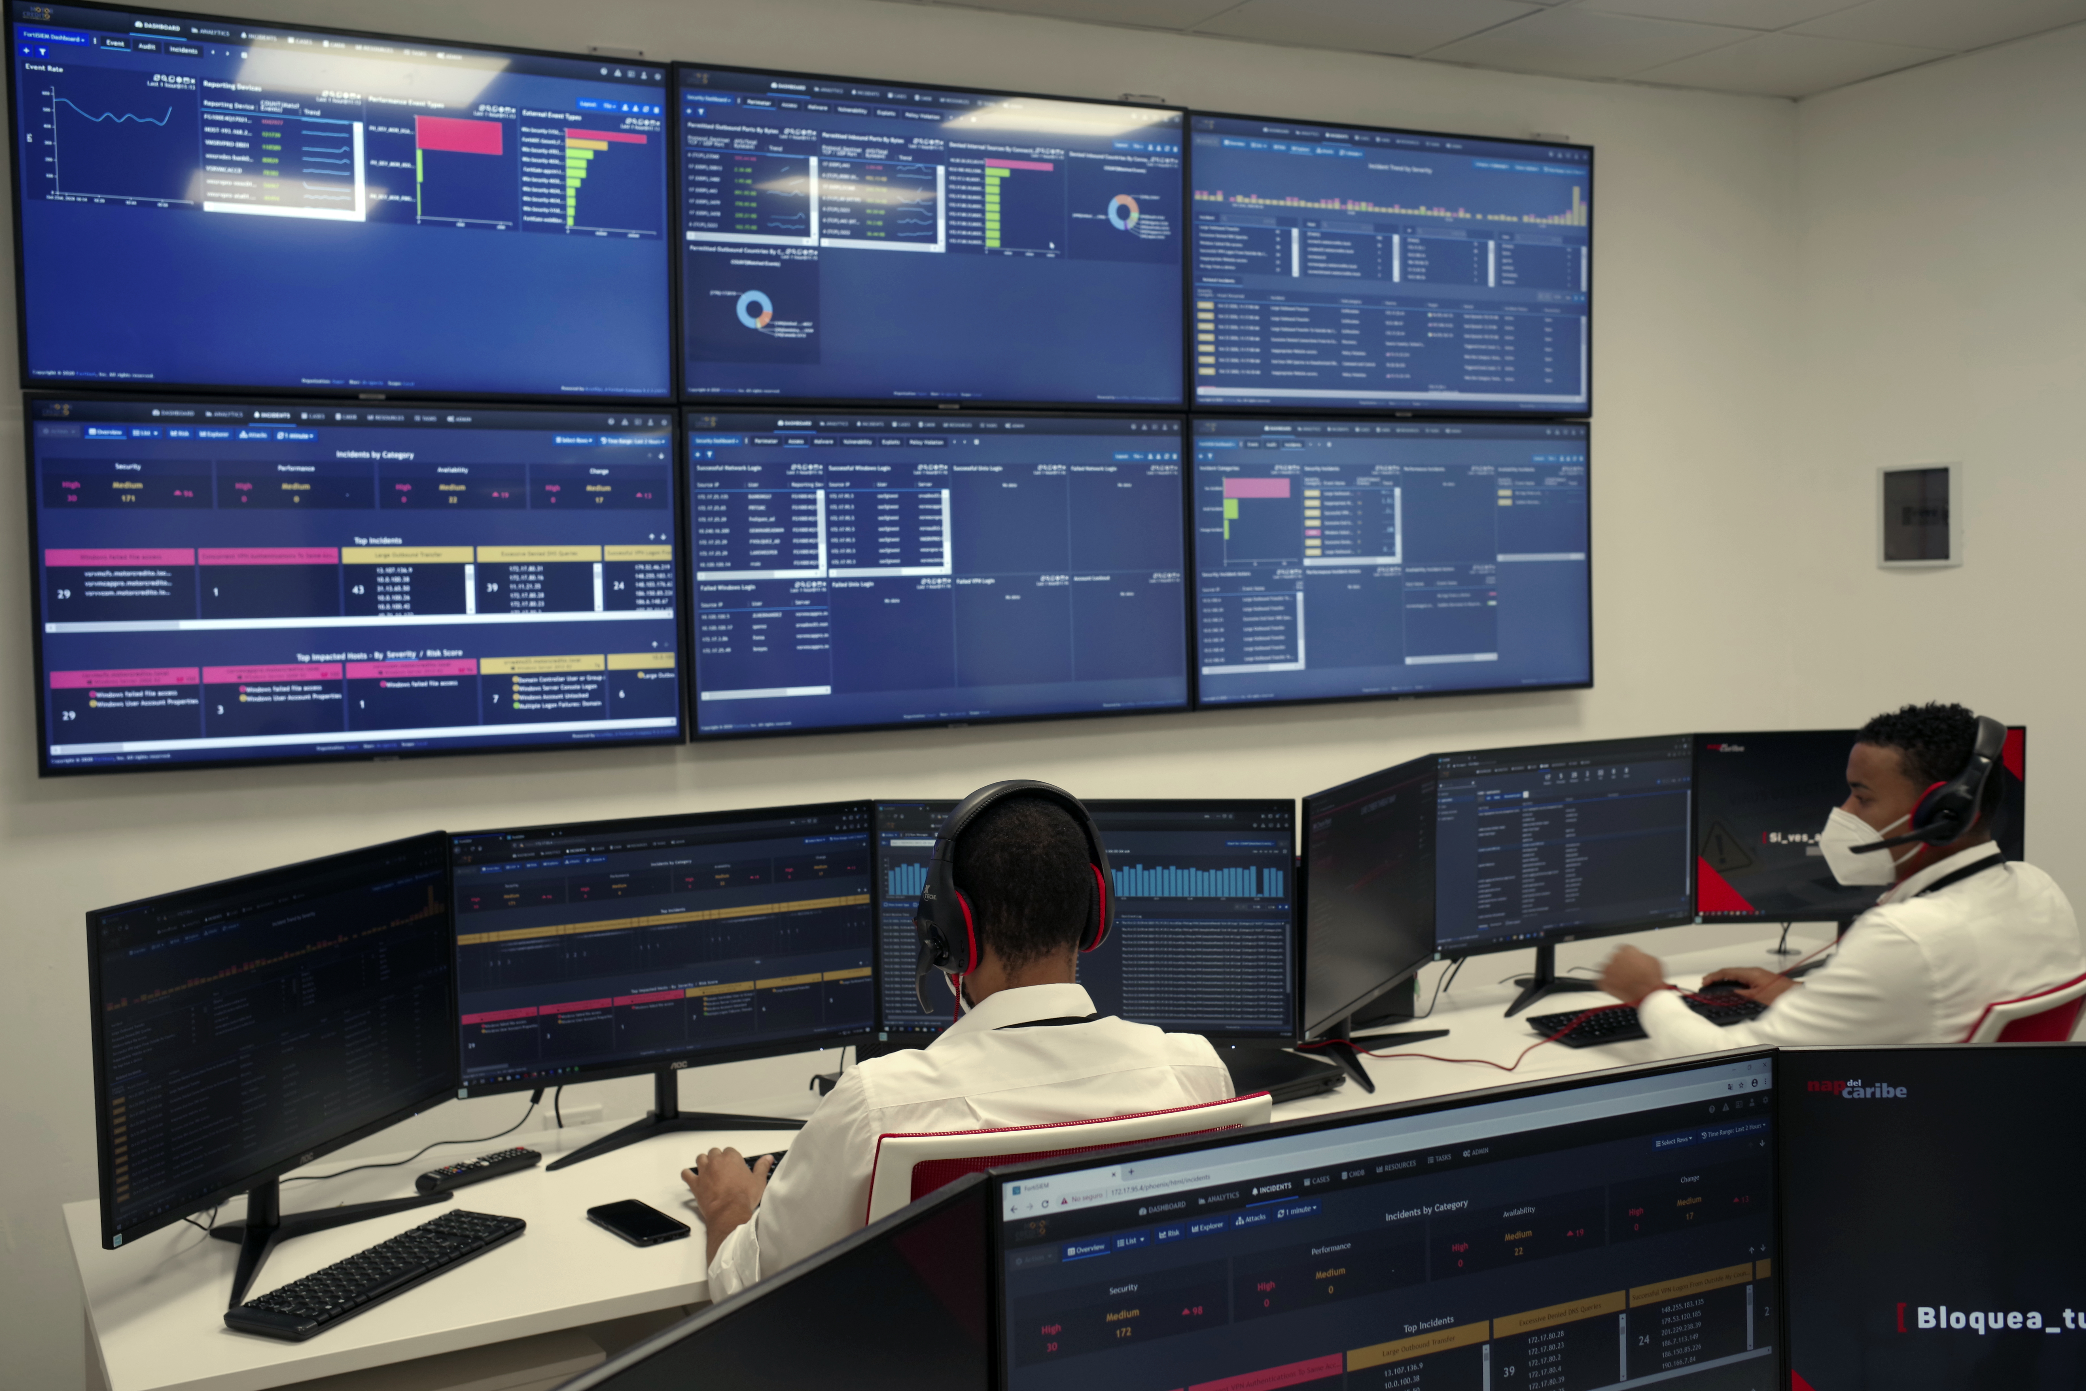
INNOVACIÓN EN REPÚBLICA DOMINICANA (SECURITY OPERATION CENTER) NAP DEL CARIBE
Monitoreo asistido por Inteligencia Artificial
Disponibilidad del SOC: 24x7x52
(Service Level Agreements): 100%
+1,991
LA IA NOS TRANSFIERE MAYOR AGILIDAD Y ALCANCE
-00:43 min TTR
# Dispositivos monitoreados por mes
Gracias a nuestro sistema de inteligencia de amenazas basado en IA, tenemos una mayor capacidad de monitorear, prevenir, identificar amenazas, generar reportes y generar recomendaciones a nuestros clientes con mayor agilidad.
Tiempo de respuesta alertas complejas
+66,000
Alertas promedio por mes
+37.200
732
+732
Eventos de ciberseguridad monitoreados por segundo
Reportes mensuales enviados al Banco Central
Notes:
Grandes cantidades de datos son analizadas de forma autónoma por nuestro sistema de IA, garantizando la protección de las infraestructuras críticas del negocio y optimizando la gestión de nuestro personal.

Slide 39
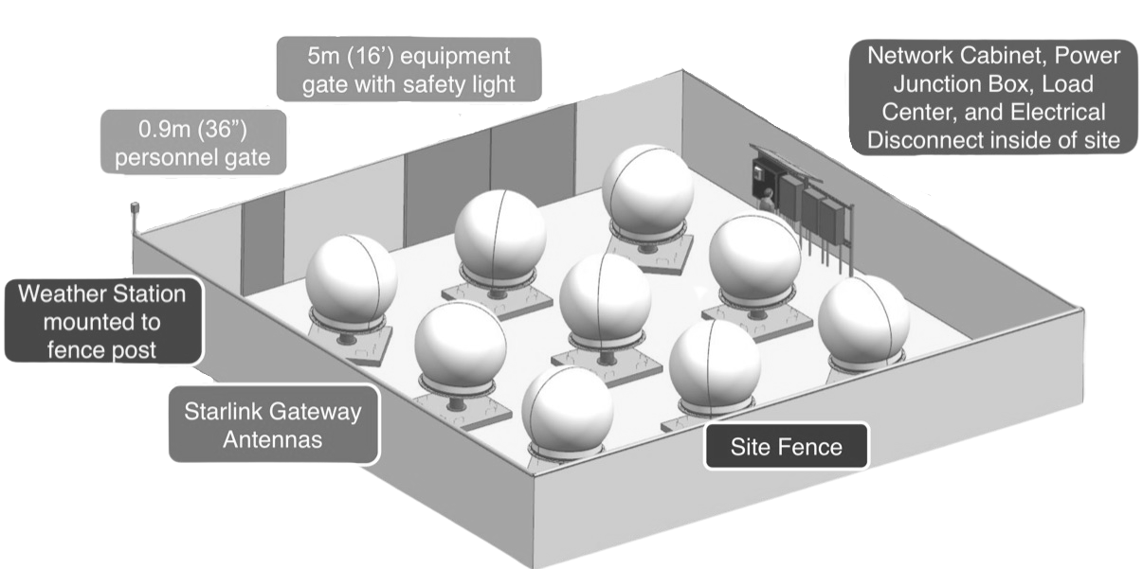
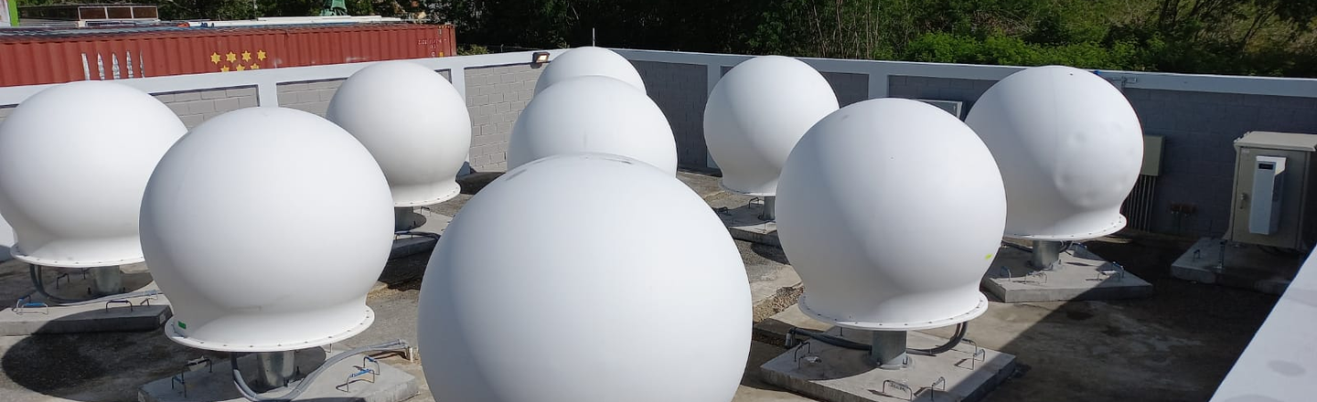
INNOVACIÓN EN REPÚBLICA DOMINICANA HIPERCONVERGENCIA DE CONECTIVIDAD
Starlink es un proyecto de SpaceX que proporciona Internet de banda ancha de alta velocidad y baja latencia en todo el mundo. El objetivo en República Dominicana es brindar conectividad en áreas con conexión a Internet poco confiable o no disponible, permitiendo a estas áreas obtener educación, servicios de salud y apoyo en comunicaciones durante desastres naturales.

Slide 40
Nuestra contribución de 2 centavos....
1
Adaptabilidad
2
Creatividad
Las empresas deben ser capaces de adaptarse a las nuevas tecnologías y las demandas cambiantes del mercado.
La creatividad es esencial para generar ideas innovadoras que den a las empresas una ventaja competitiva.
3
Cultura de Aprendizaje
4
Colaboración
Fomentar una cultura de aprendizaje continuo que permita a los empleados desarrollar nuevas habilidades y adaptarse a los desafíos.
La colaboración entre diferentes equipos, áreas de la empresa y entre empresas, facilita la innovación y el intercambio de ideas.

Slide 41
Nuestra contribución de 2 centavos....
Aplicaciones de la innovación y el liderazgo digital
Innovación en productos y servicios
Mejoras en la eficiencia operativa
Mejora de la experiencia del cliente
Generación de nuevos modelos de negocio
Creación de productos y servicios que satisfagan las necesidades cambiantes del mercado.
Automatización de procesos y optimización de la gestión de recursos.
Personalización de la experiencia del cliente, atención al cliente eficiente y canales de comunicación innovadores.
Creación de nuevos modelos de negocio basados en tecnologías innovadoras.

Slide 42
CONCLUSION
Nuestra contribución de 2 centavos....
El liderazgo y la innovación son esenciales para el éxito empresarial en la era digital.
Las empresas deben adaptarse al cambio, fomentar la creatividad, aprovechar las tendencias tecnológicas y construir resiliencia digital para navegar por el futuro con éxito.

Slide 43
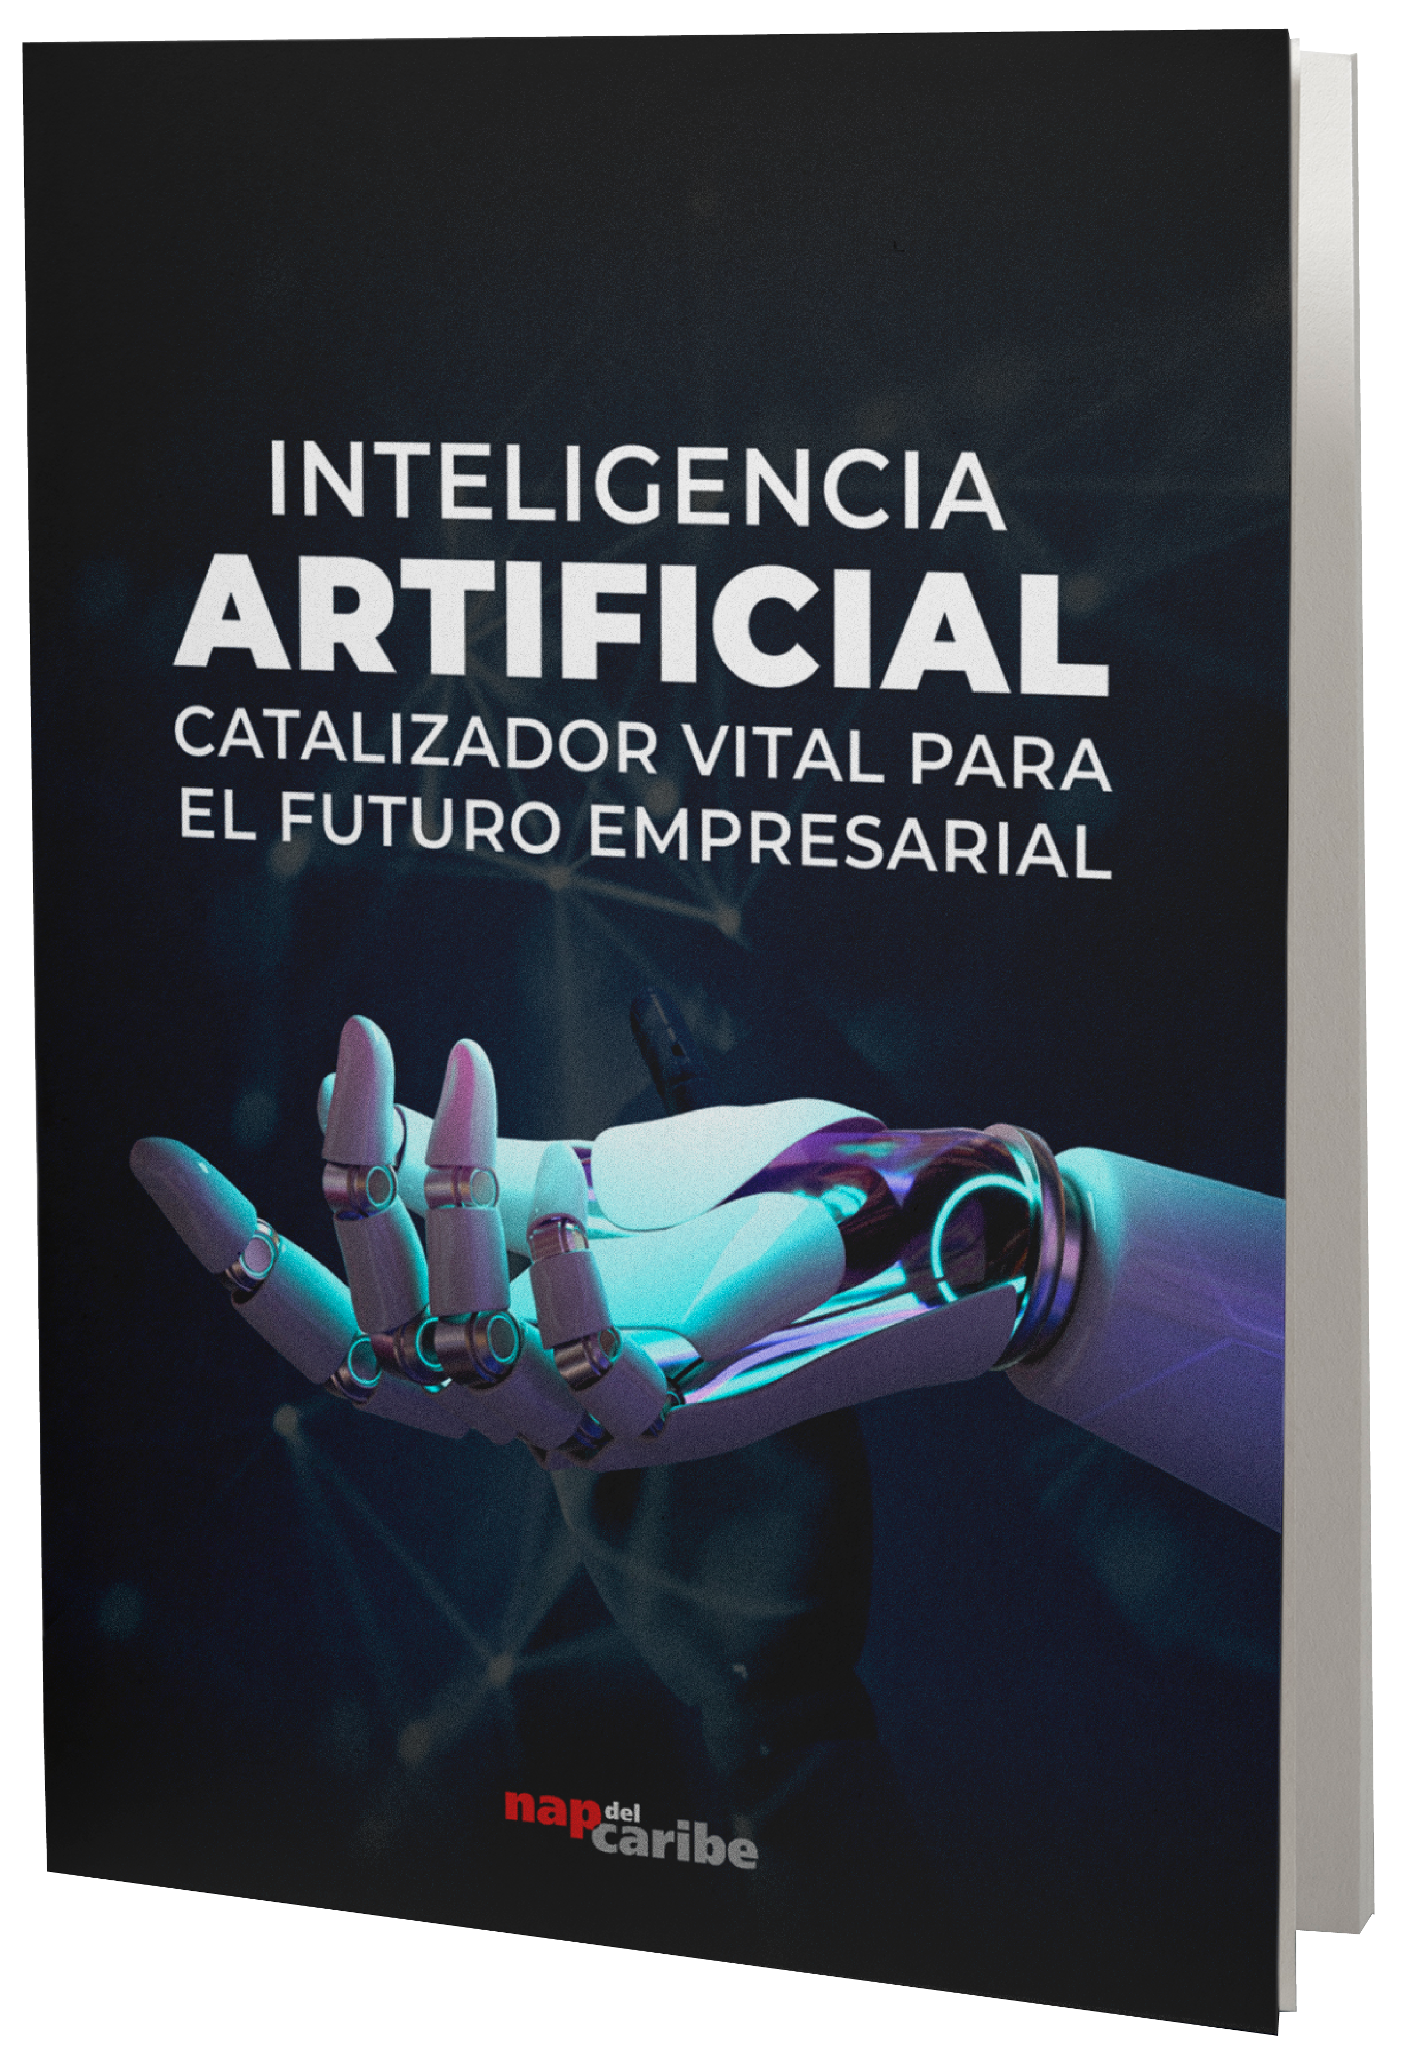
¡ESCANEA Y DESCARGA!

Slide 44
www.napdelcaribe.net.do
María Waleska Álvarez Presidenta Ejecutiva mwalvarez@napdelcaribe.com.do
Gina Guerra Directora de Negocios gguerra@napdelcaribe.com.do

